Slide 1
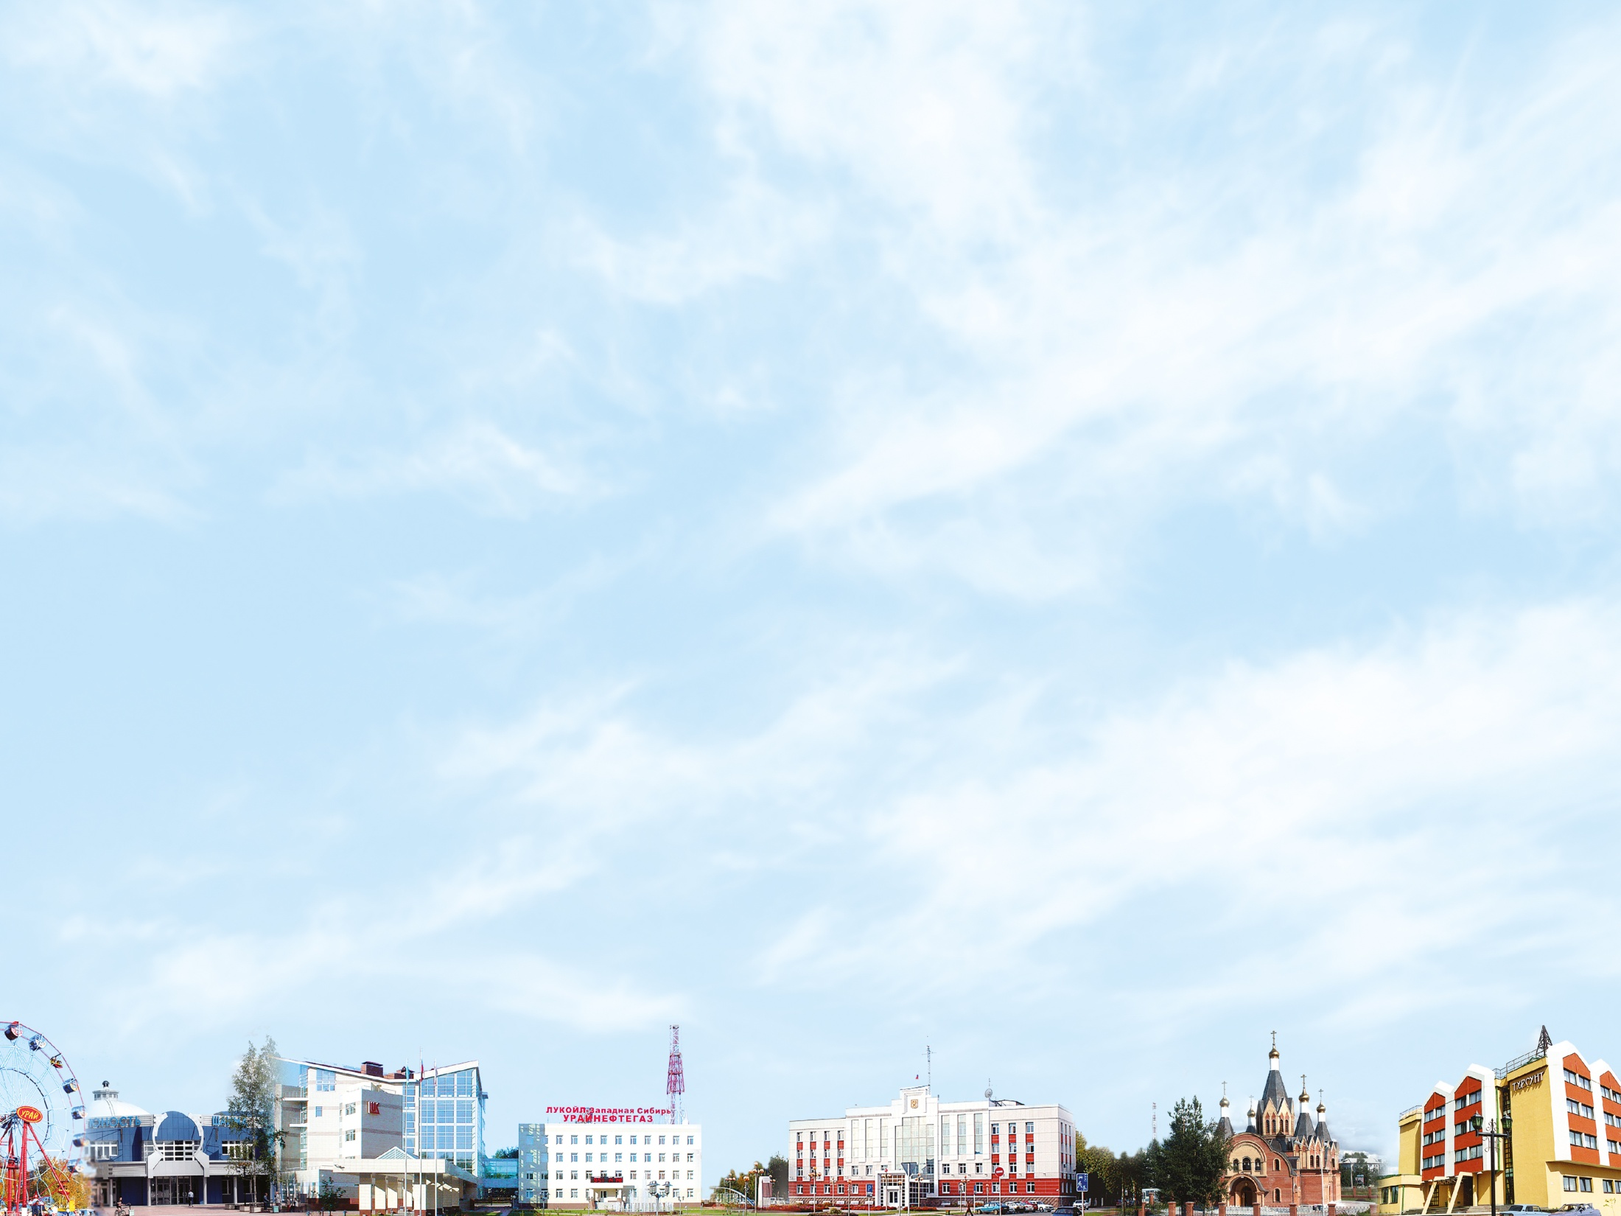
Муниципальное образование
город Урай
О внесении изменений в бюджет городского округа город Урай
на 2014 год и плановый период 2015 и 2016 годов
О внесении изменений в бюджет городского округа город Урай
на 2017 год и на плановый период 2018 и 2019 годов
И.В.Хусаинова

Slide 2
В бюджет городского округа город Урай на 2017 год вносятся следующие изменения:
корректировка по доходам на 2017 год
таблица № 1
Наименование | Сумма корректировки, тыс.рублей
ИТОГО ДОХОДОВ | + 124 091,2
Иные межбюджетные трансферты | +550,0
Безвозмездные поступления от ПАО «НК ЛУКОЙЛ» | + 135 000,0
Налоговые и неналоговые доходы | -11 458,8

Slide 3
Корректировка по расходам на 2017 год
Наименование: | Сумма корректировки, тыс.рублей
ИТОГО РАСХОДОВ, в том числе: | + 326 974,0
- за счет безвозмездных поступлений из бюджета автономного округа | + 550,0
-за счет безвозмездных поступлений в рамках соглашения между Правительством ХМАО-Югры и ПАО «Нефтяная компания «ЛУКОЙЛ» | + 135 000,0
- за счет остатка средств на счете местного бюджета по состоянию на 01.01.2017 года | +202 156,2
- за счет средств местного бюджета | -10 732,2
таблица № 2
Notes:
3

Slide 4
Корректировка муниципальных программ
таблица № 3
№п/п | Наименование программы | Сумма, тыс.руб. | Направление расходования
 | ВСЕГО, в том числе: | +326 974,0
1. | Муниципальная программа «Развитие образования города Урай» на 2014-2018 годы | +160 916,9 | капитальный ремонт МБОУ СОШ №5 «+»148 858,0 тыс.руб., в том числе (ЛУКОЙЛ 2017 год)»+»30 000,0 тыс.руб., М.Б. «+» 118 858,0 тыс.руб.; капитальный ремонт д/сад №12 «+» 11 592,9 тыс.руб.(ЛУКОЙЛ 2016 год), разработка ПСД объект «Капитальный ремонт здания МБОУ "Гимназия «+» 466,0 тыс.руб.(М.Б.)
2. | Муниципальная программа «Культура города Урай» на 2017-2021 годы | +13 797,4 | в рамках наказов избирателей депутатам Думы ХМАО-Югры «+»550,0 тыс.руб., в том числе: издание книги "Возрожденная память", приобретение и доставка мебели, цифрового фотоаппарата для централизованной библиотечной системы «+»150,0 тыс.руб., приобретение звукового и выставочного оборудования, оргтехники, гладильной доски для Музея истории г.Урай «+»400,0 тыс.руб., выполнение работ по реконструкции нежилого здания по адресу: мкр.2, дом 39/1 – 13 219,3 тыс.руб.(М.Б.), ремонт приемника ливневой канализации в МБОУ ДО "ДШИ №1" «+»28,1 тыс.руб. (М.Б.)
3. | Муниципальная программа «Развитие физической культуры, спорта и туризма в городе Урай» на 2016-2018 годы | + 20 043,9 | строительство крытого катка в городе Урай «+» 20 000,0 тыс.руб.(ЛУКОЙЛ 2017 год), «+» 43,9 тыс.руб. тех.присоединение (ЛУКОЙЛ 2016 год)
4. | Муниципальная программа «Улучшение жилищных условий граждан, проживающих на территории муниципального образования город Урай» на 2016-2018 годы | +95 506,1 | реконструкция нежилого здания детской поликлиники под жилой дом со встроенными помещениями «+»60 000,0 тыс.руб. (ЛУКОЙЛ 2017 год), «+»15 983,4 тыс.руб. (ЛУКОЙЛ 2016 год), выплата выкупной стоимости за изымаемые жилые помещения «+»19 522,7 тыс.руб.(М.Б.)

Slide 5
№п/п | Наименование программы | Сумма, тыс.руб. | Направление расходования
5. | Муниципальная программа "Капитальный ремонт и реконструкция систем коммунальной инфраструктуры города Урай на 2014-2020 годы" | -10 407,3 | уменьшение бюджетных ассигнований в связи с продажей имущественного комплекса объекта энергоснабжения «-» 10 732,3 тыс.руб. (М.Б.), выполнение технико-экономического обоснования, корректировка ПСД и проведение гос.экспертизы КОС «+»325,0 тыс.руб. (М.Б)
6. | Муниципальная программа «Охрана окружающей среды в границах города Урай» на 2017-2020 годы | +1 747,1 | выполнение работ по ликвидации несанкционированной свалки СНТ «Заречное» «+»1 573,1 тыс.руб., ликвидация несанкционированных свалок «+» 174,0 тыс.руб. (М.Б.)
7. | Муниципальная программа «Развитие малого и среднего предпринимательства, потребительского рынка и сельскохозяйственных товаропроизводителей города Урай» на 2016-2020 годы | + 5 239,0 | предоставление субсидии на возмещение части затрат на приобретение, доставку и монтаж оборудования по переработке и реализации сельхозпродукции
8. | Муниципальная программа "Развитие транспортной системы города Урай" на 2016-2020 годы | +11 182,0 | реконструкция автомобильной дороги по ул.Узбекистанская (ПИР) «+»10 000,0 тыс.руб. (ЛУКОЙЛ 2017 год), выполнение работ по вертикальной планировке индивидуальной жилой застройки «+» 100,0 тыс.руб. (М.Б.), пассажирские перевозки, переправа «+» 352,6 тыс.руб. (М.Б.), содержание объездной автомобильной дороги г.Урай (декабрь 2016г.-январь 2017 г.) «+» 164,6 тыс.руб. (М.Б.), разработка: программы комплексного развития транспортной инфраструктуры муниципального образования город Урай «+» 446,8 тыс.руб. (М.Б.), плана обеспечения транспортной безопасности «+» 69,0 тыс.руб.(М.Б.); проведение оценки уязвимости объектов транспортной инфраструктуры «+»49,0 тыс.руб.(М.Б.)

Slide 6
№п/п | Наименование программы | Сумма, тыс.руб. | Направление расходования
9. | Муниципальная программа «Совершенствование и развитие муниципального управления в городе Урай» на 2015-2017 год | + 3 920,8 | изготовление технических планов, постановка на кадастровый учет, получение кадастровых паспортов объектов муниципальной собственности «+»436,9 тыс.руб.(М.Б.), приобретение автомобилей «+»3 398,4 тыс.руб. (М.Б.) оказание услуг по оценке объектов (выкуп жилья) «+» 85,5 тыс.руб. (М.Б.)
10. | Муниципальная программа «Обеспечение градостроительной деятельности на территории города Урай» на 2015-2017 годы | +33 969,8 | строительство внутриквартальных проездов и площадок в микрорайонах города «+» 15 000,0 тыс.руб. (ЛУКОЙЛ 2017 год), доля софинансирования местного бюджета на выполнение работ по благоустройству территории в рамках реализации проекта "Марафон благоустройства «+» 10 000,0 тыс.руб. (М.Б.), выполнение работ по благоустройству и вводу объекта "Укрепление обочины и устройство дорожки для обслуживания Проезда 1 на участке от моста через реку Колосья до улицы Пионеров« «+» 2 977,7 тыс.руб.(М.Б.), снятие с кадастрового учета объектов недвижимости, подлежащих сносу МБДОУ "Детский сад №9 "Солнышко", МБДОУ "Детский сад №10 "Снежинка» «+»21,3 тыс.руб.(М.Б.), устройство оголовков и восстановление проезда на объекте «Водопонижение микрорайона Юго-Восточный в г. Урай» «+»304,4 тыс.руб.(М.Б.), поставка мониторов для МКУ "Управление градостроительства, землепользования и природопользования города Урай» «+»42,7 тыс.руб.(М.Б.), выполнение кадастровых работ (объекты ИЖС, кладбище, полигон утилизации, комплексное освоение территории м-н 1А,1Д, 1Г, средняя школа м-н 1А ) «+»306,0 тыс.руб.(М.Б.), благоустройство территории в районе жилых домов №91, 91а в микрорайоне 1Б, проезды по ул. Островского, Маяковского в г. Урай «+»269,4 тыс.руб.(М.Б.), разработка ПСД объект «Кладбище 2 А» «+»769,7 тыс.руб. (М.Б.), изготовление информационных стендов (МКУ «УГЗиП») «+»18,9 тыс.руб.(М.Б.), демонтаж новогодней иллюминации «+» 99,9 тыс.руб. (М.Б.), выполнение работ по сносу зданий МБДОУ "Детский сад №9 "Солнышко", МБДОУ "Детский сад №10 "Снежинка" освобождение территории для строительства школы на 528 мест в микрорайоне 1А «+» 4178,7 тыс.руб.(М.Б.)

Slide 7
№п/п | Наименование программы | Сумма, тыс.руб. | Направление расходования
11. | Муниципальная программа «Развитие жилищно-коммунального комплекса и повышение энергетической эффективности в городе Урай» на 2016-2018 годы | -26 565,9 | перераспределение средств высвободившихся по результатам проведения конкурсных торгов по содержанию автомобильных дорог, содержанию объектов внешнего благоустройства «-» 31 841,1 тыс.руб.(М.Б.), установка ограждений в районе пешеходных переходов, расположенных на участках дорог и улиц, проходящих вдоль детских учреждений «+» 3 500,0 тыс.руб.(М.Б.), содержание детских городков «+» 1358,3 тыс.руб. (М.Б.), выполнение работ по сносу ветхого жилья 1А-64, 1Г-дом 1 «+» 416,9 тыс.руб.(М.Б.)
12. | Муниципальная программа "Проектирование и строительство инженерных сетей коммунальной инфраструктуры в городе Урай" на 2014-2020 годы | +16 978,0 | выполнение проектно-изыскательских работ на объекте "Инженерные сети микрорайона 1"А" в г.Урай" Наружные сети канализации. (ПИР) «+» 1326,0 тыс.руб. (М.Б.), изготовление тех.плана для ввода 1 этапа объект "Инженерные сети микрорайон 1А» «+»30,0 тыс.руб.(М.Б.), выполнение работ по газификации и тех.присоединению кадастровых работ ж/дома, расположенного по адресу Ул.Сибирская, дом 7 «+»79,3 тыс.руб.(М.Б.), выполнение проездов по ул.Спокойная, Южная в городе Урай» «+» 14 892,0 тыс.руб.(М.Б.), установка дополнительных опор уличного освещения на объекте "Наружные сети освещения по ул.Южная в городе Урай", кадастровые работы, изготовление тех.паспорта «+» 261,2 тыс.руб.(М.Б.), кадастровые работы объект «Инженерные сети микрорайона 1 А» «+»165,0 тыс.руб. (М.Б.), выполнение СМР объект «Наружные сети освещения по улице Южная в городе Урай» «+» 224,4 тыс.руб. (М.Б.)
13. | Муниципальная программа «Модернизация здравоохранения муниципального образования городской округ город Урай» на 2013-2017 годы | + 646,2 | разработка ПСД, выполнение СМР по модернизации котельной на объекте "Больница восстановительного лечения в г.Урай. II очередь. Первый пусковой комплекс»

Slide 8
С учётом внесённых изменений уточненные показатели бюджета на 2017 год составят:
таблица № 4
Наименование: | Сумма, тыс.рублей
Доходы | 2 666 756,7
Расходы | 2 931 360,4
Дефицит | -264 603,7
Notes:
8

Slide 9
Подготовлено Комитетом по финансам администрации города Урай
Адрес: микрорайон 2, дом 60, город Урай, Тюменская область, Ханты-Мансийский автономный округ – Югра, 628285
E-mail: comfin@uray.ru
Председатель комитета – Хусаинова Ирина Валериевна, тел.: (34676) 2-33-56

